Slide 1

Kang ByungSu
학급 성적 계산 및 조회 프로그램

Slide 2
목차
1. 기획 의도
2. 프로젝트 순차표
3. 코드 입력
4. 알고리즘
5. 실행결과
6. 오류 수정
7. 보완 및 고찰

Slide 3

1. 기획 의도
중, 고등학교 교사들이 편하게 사용할 수 있는 프로그램으로 제작 결정
마우스 클릭같은 간단한 조작으로 점수를 저장하면 자동으로 평균을 산출해내도록 만들어 줌
상세 가이드
각 학생들의 번호, 이름, 과목 별 점수(국어, 수학, 영어, 한국사) 입력
점수 입력 후 저장한 뒤 조회 버튼을 클릭하면 여태까지 저장된 학생들의 점수들이 리스트 형태로 공개
평균은 리스트에서 자동적으로 계산하여 출력
필요시 학생들의 정보를 삭제, 점수를 수정 또는 데이터를 엑셀 파일로 추출 가능

Slide 4
2. 프로젝트 순차표
 | 2021-04-08 | 2021-04-09 | 2021-04-10 | 2021-04-11 | 2021-04-12 | 2021-04-13
프로젝트 구상
코드 작성
알고리즘 작성
PPT 제작
오류 수정

Slide 5
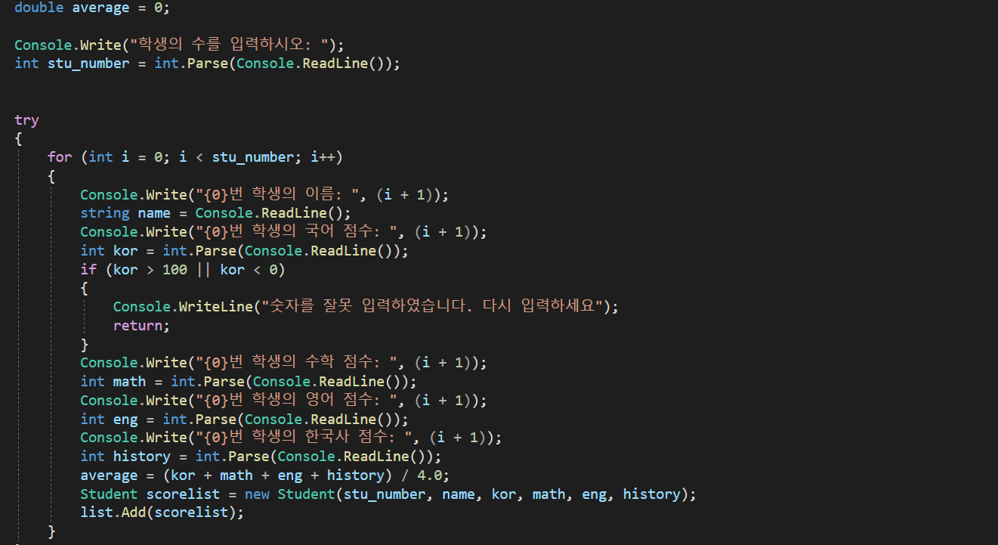
3. 코드 입력
본격적으로 WinForm으로 제작
하기 전, 콘솔 창에서 학생들의 점수가
정상적으로 출력이 가능한지 확인하기
위해 간단하게 제작한 코드.
List와 Student 객체를 이용하여
먼저 학생의 수를 입력 후 각 학생의
점수를 입력하면 과목 변수에 저장,
출력을 하는 형태로 제작

Slide 6
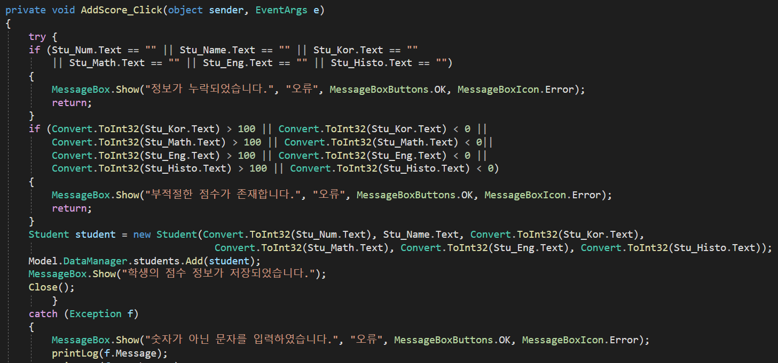
3. 코드 입력
점수를 정상적으로 출력이 가능한 것을
확인, 본격적으로 WinForm 형태로
코드 작성.
먼저 학생들의 점수 정보를 추가하는
코드 작성. 각 TextBox마다 빈칸일
경우, 점수가 비정상적일 경우, 문자를
입력한 경우를 상정하여 각각의 오류가
뜨도록 만듬.

Slide 7
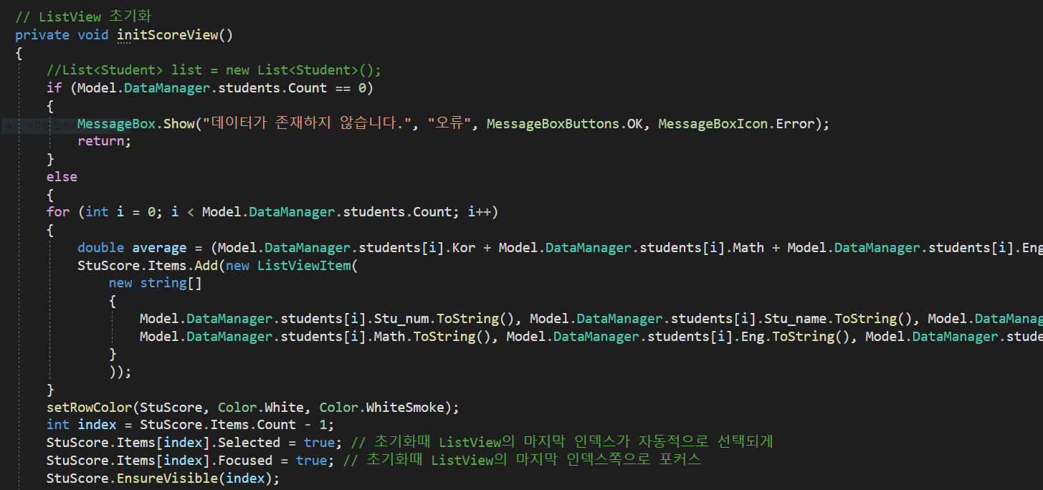
3. 코드 입력
저장한 학생들의 점수 정보들을 조회
여태까지 저장된 List에 학생들의
정보들을 ListView 형태로 출력을
시켜줌.
홀수, 짝수 줄마다 배경색을 다르게
해주어 혼란을 줄여주며 조회 버튼을
누르면 처음에 맨 마지막 학생의 정보
가 포커스 되도록 맞춰줌.

Slide 8
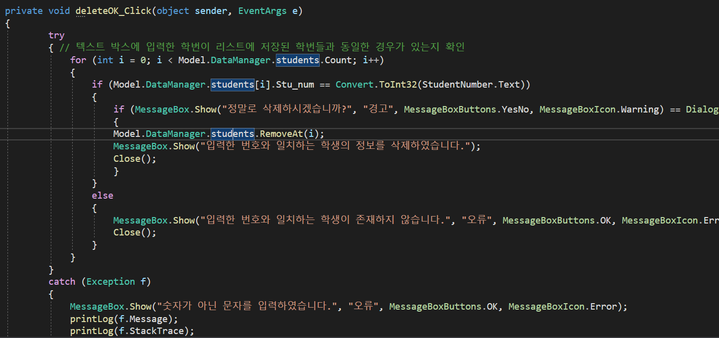
3. 코드 입력
학생 정보를 삭제를 할 때 삭제할
학생의 번호를 입력하여 삭제하는
방법으로 코드를 작성.
일치하는 번호가 존재하면 먼저 주의
창을 띄워 정말로 삭제할 것이지 재차
물어본 뒤 예 버튼을 누르면 삭제가 됨.
생성 때와 마찬가지로 TextBox에
문자열 등이 들어갈 경우 경고창을 띄워
다시 번호를 입력하게 만들어 둠.

Slide 9
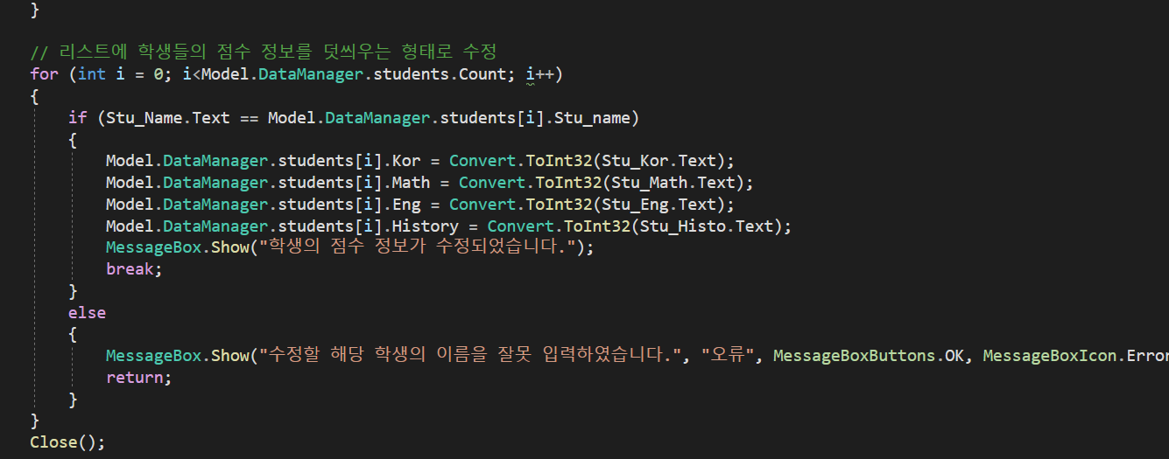
3. 코드 입력
학생의 점수 정보를 수정할 때에도
일치하는 번호를 먼저 찾아준 뒤에
기존의 점수에 새로운 점수를 덮어씌우는
형태로 점수 저장.

Slide 10
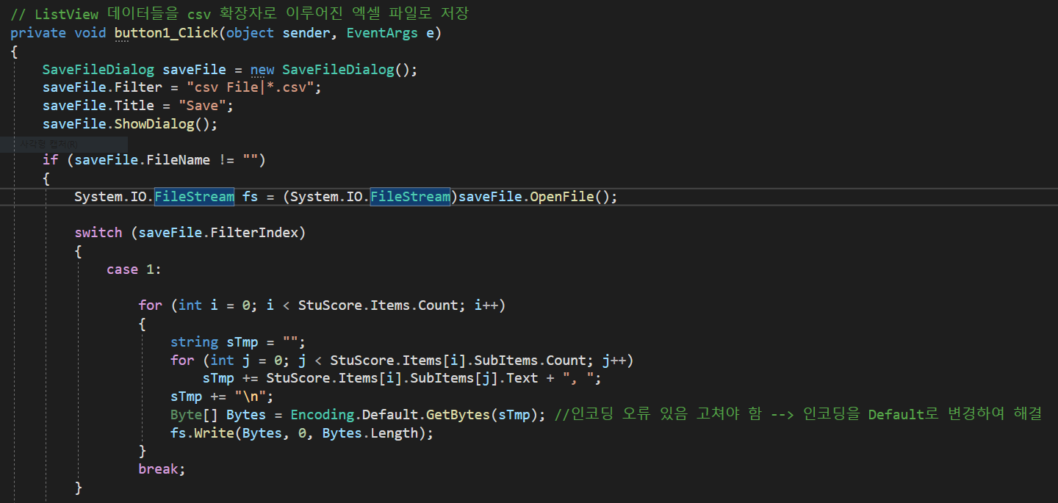
3. 코드 입력
학생의 점수 정보를 CSV 파일로
데이터를 저장하는 코드.
학생 정보 조회 창에서 파일 저장 버튼
을 누르면 저장할 폴더를 선택하는 창이
나오며 저장하면 CSV 파일로 저장, 학생
들의 정보를 엑셀에서 조회가 가능해짐

Slide 11
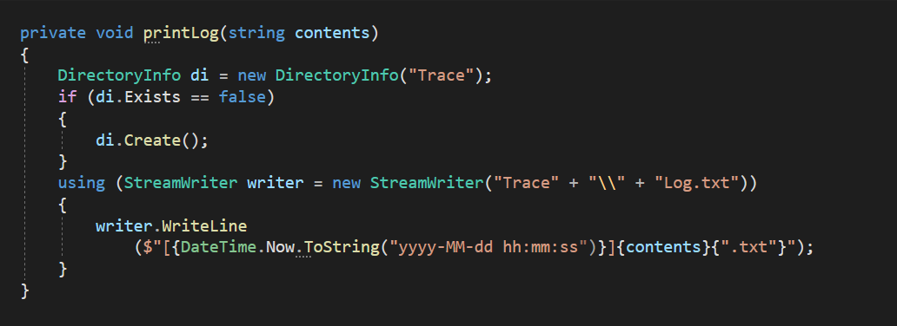
3. 코드 입력
만약 프로그램 실행 도중에 오류가 발생
하였을 때 응용 프로그램이 있는 자리에
자동으로 로그를 txt 파일로 저장하게
함으로써 어디에서 오류가 났는지 신속
하게 확인을 하여 수정을 할 수 있게
만들어 줌.

Slide 12
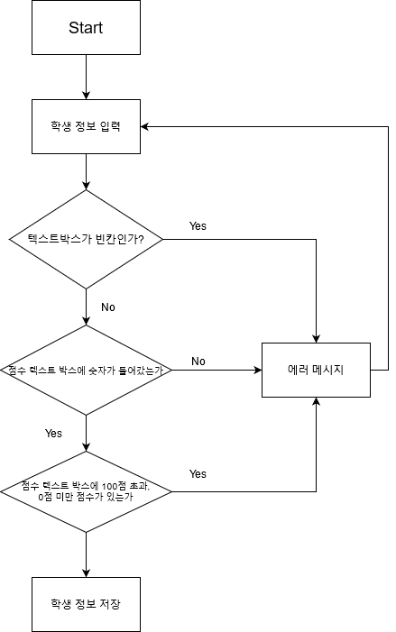
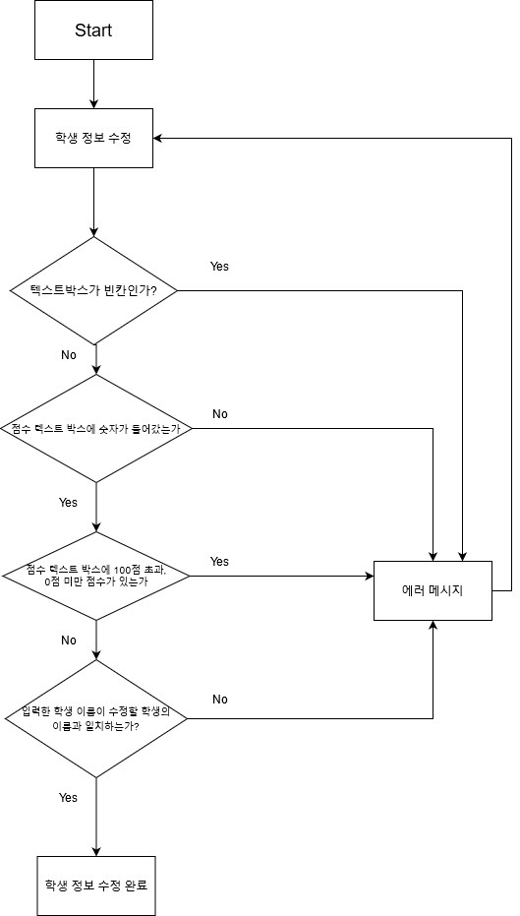
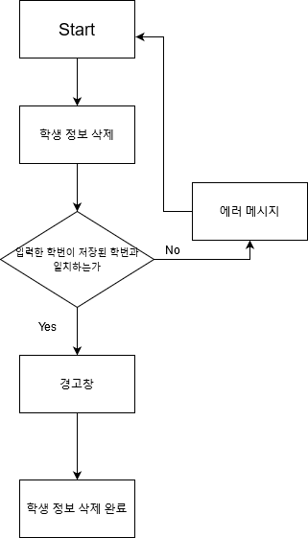
4. 알고리즘

Slide 13
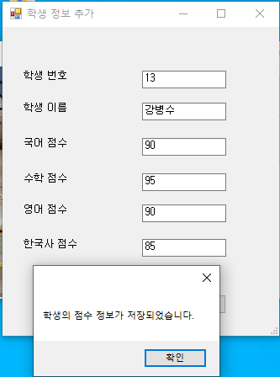
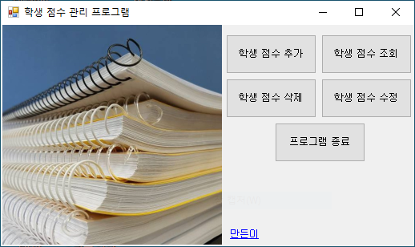
5. 실행 결과
<프로그램을 처음 실행하였을 때의 화면>
학생 정보 추가 창에서 알맞은 값을
입력하면 정보가 정상적으로 저장된다.

Slide 14
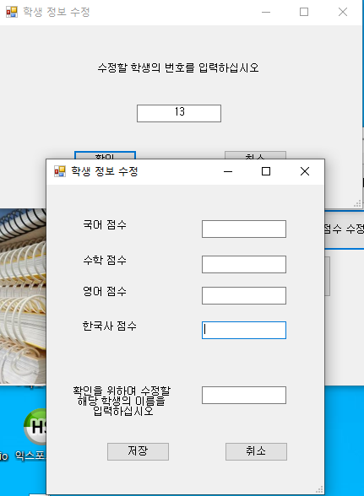
5. 실행 결과
학생의 정보를 수정하고자 한다면 먼저 수정하려는
학생의 번호를 입력을 한다.
그 다음에 점수를 새로 입력을 한 뒤에 마지막
확인 절차로 수정하려는 학생의 이름을 적어준 뒤
일치한다면 수정 완료, 불일치하면 오류 창이
띄워진다.

Slide 15
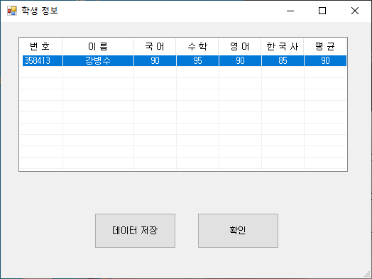
5. 실행 결과
학생 정보를 저장한 다음에 조회 버튼을 클릭
하면 나오는 창.
List에 저장된 번호, 이름 ,각 과목의 점수들이
출력되며 평균은 각 과목의 점수들을 계산하여
자동으로 출력하게 만들어 줌.
데이터 저장을 누르면 ListView에 저장되어
있는 데이터들을 CSV 파일로 저장이 됨.

Slide 16
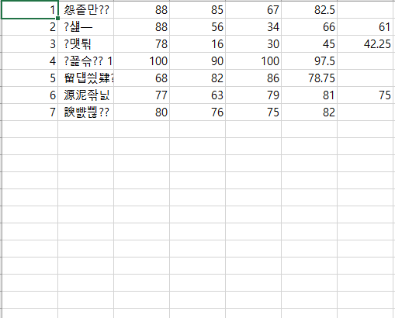
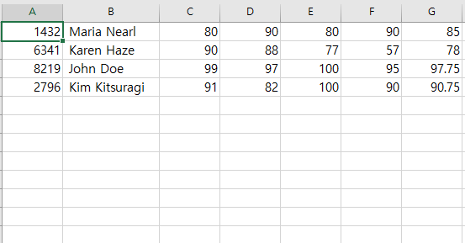
6. 오류 수정
이름이 영어일 경우
이름이 한글일 경우
학생의 이름을 영어로 입력을 할 때에는 문제 없이 CSV 파일로 저장되며 글자가
출력이 되지만 학생의 이름을 한글로 입력하여 저장하면 글자가 깨지는 문제와
일부 점수가 셀에서 이탈하는 문제가 발생함

Slide 17
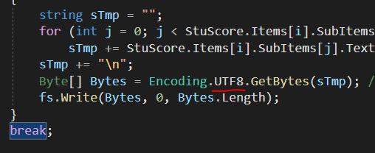
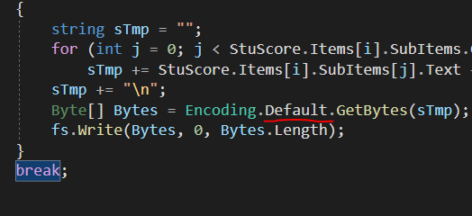
6. 오류 수정
이 문제는 한글을 인코딩하고 디코딩
할 때 다른 규격을 사용해서 생기는
문제였다.
엑셀에서 CSV 파일을 열 때 ANSI
코드로 디코딩 하도록 되어있기 때문이다.
그렇기 때문에 저장할 때 UTF-8로
인코딩을 하지 않고 기본값(Default)으로
변경해주면 해결이 된다.

Slide 18
7. 보완점 및 고찰
ListView에 저장된 데이터들을 CSV 파일로 저장되는데 반대로 CSV 파일을
불러와 ListView에 불러오는 방법이 필요함
ListView에서 학생의 학번 번호(첫번째 Column)이 가운데 정렬이 안되는
문제가 있다. 이 부분은 Visual Studio에서 강제하는 것이라 GridView나
외부 라이브러리를 이용하는 등 다른 방법이 필요할 것 같다.
파일을 저장하고자 사용한 코드를 이해하고 짜는데 생각보다 시간이
오래 걸렸다. FileStream 에 대한 공부를 더 해야할 것 같다.

Slide 19
Kang ByungSu
THANK YOU FOR YOUR ATTENTION

